Slide 1


Slide 2
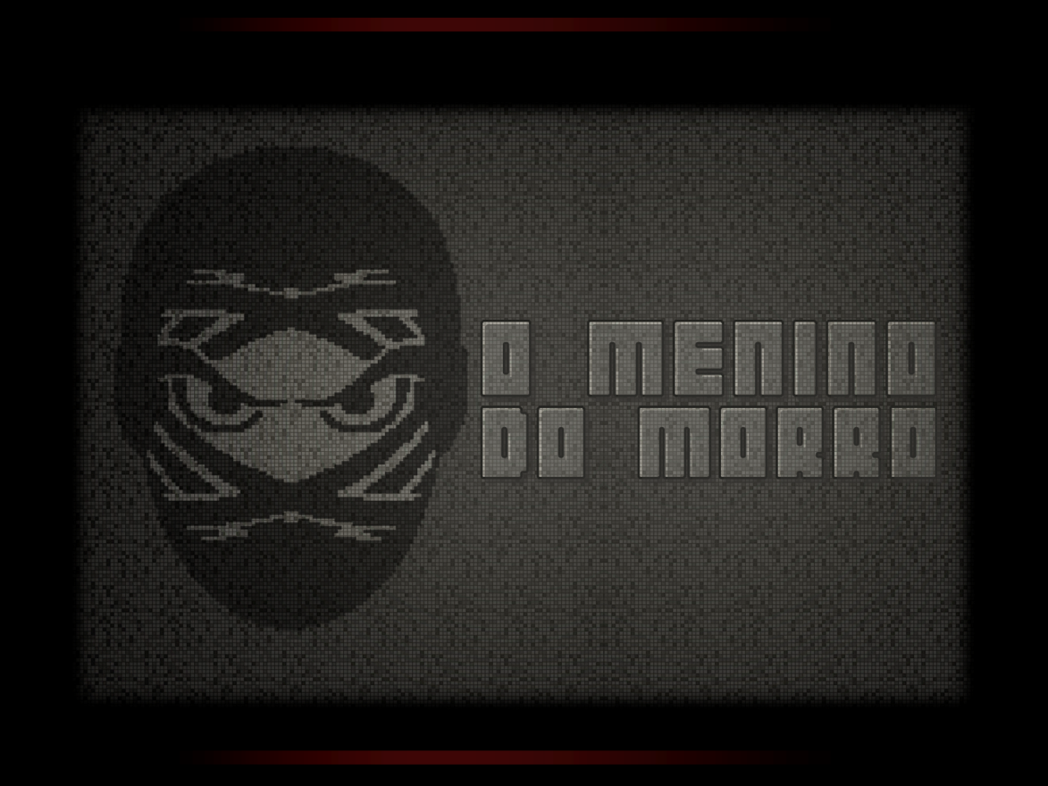

Slide 3
Tecnologia em Jogos Digitais 2014
Nomes dos Alunos
Henrique Valério RA00117247
Juan Villegas RA00111916
Orientadores
Alexandre Santaella Braga
David De Oliveira Lemes
Mario Madureira Fontes
Reinaldo Augusto de Oliveira Ramos
Rogerio Cardoso Dos Santos

Slide 4
O Menino do Morro
O enredo se passa na atualidade, ano 2014, em que o personagem principal, Marcos, decide que precisa subir na vida. Não quer mais ser um simples morador que reza para viver e ter o que comer por mais um dia.
Marcos decide tomar o morro e com a ajuda de dois amigos, Jonathan e Miguel, invade o centro de operações do líder do morro, cada um por um lado.

Slide 5
Plataforma: PC para Windows, Mac e Linux
Gênero: Ação do gênero top-down-shooter que combina elementos de estratégia.
Público Alvo: A partir de 17 anos

Slide 6







Programas utilizados

Slide 7
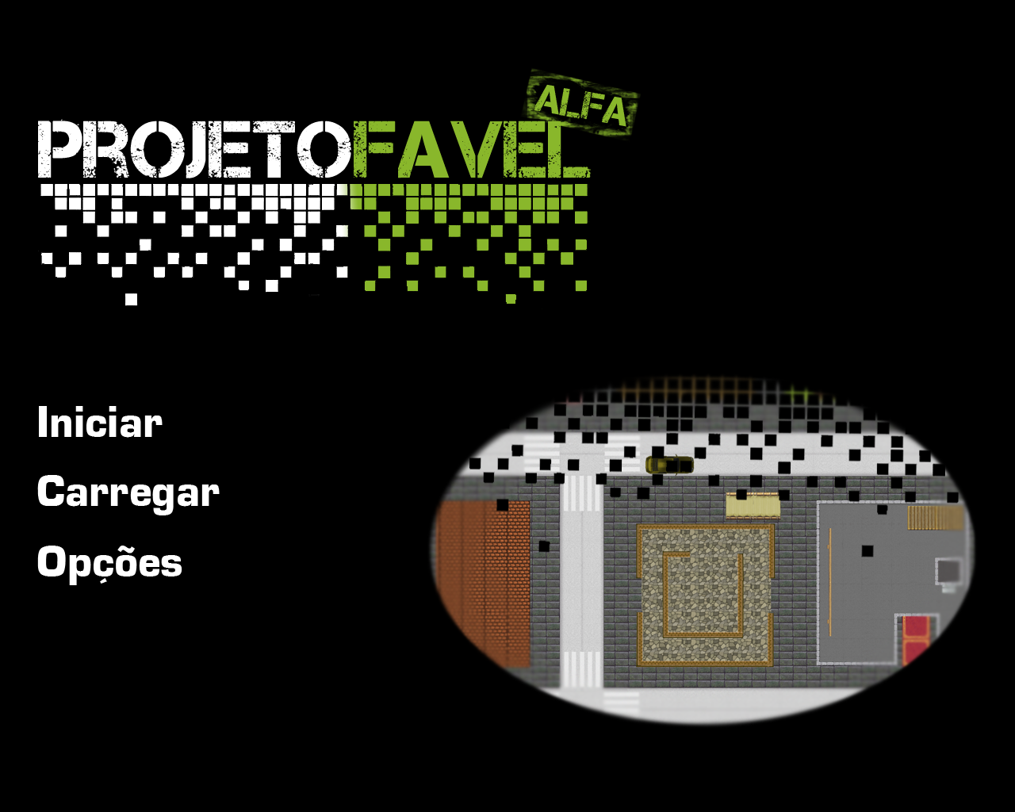
Desenvolvimento Primeira versão do game Menu

Slide 8
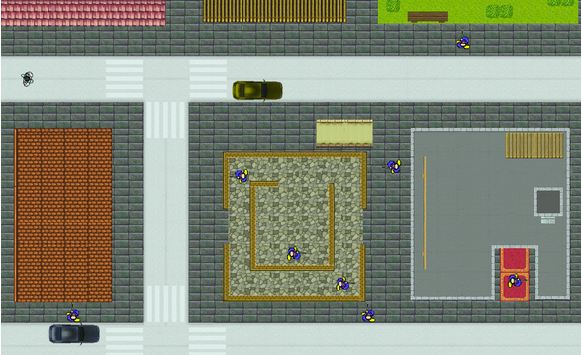
Cenario da Cidade

Slide 9
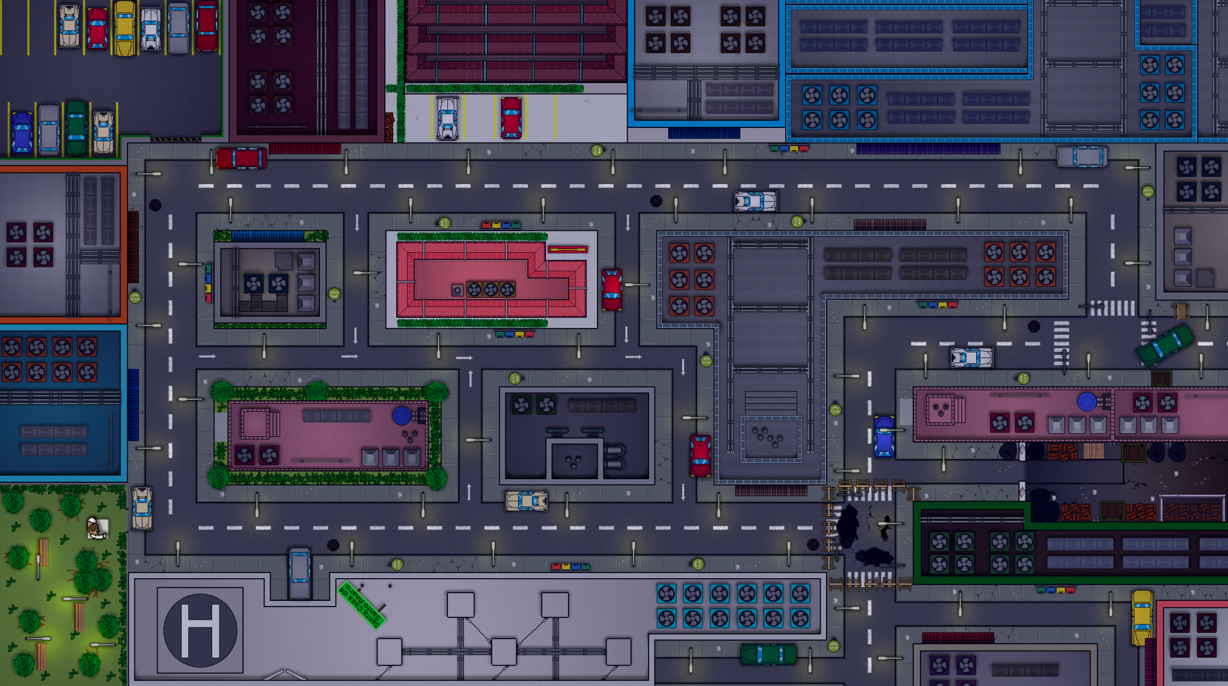
Cidade

Slide 10
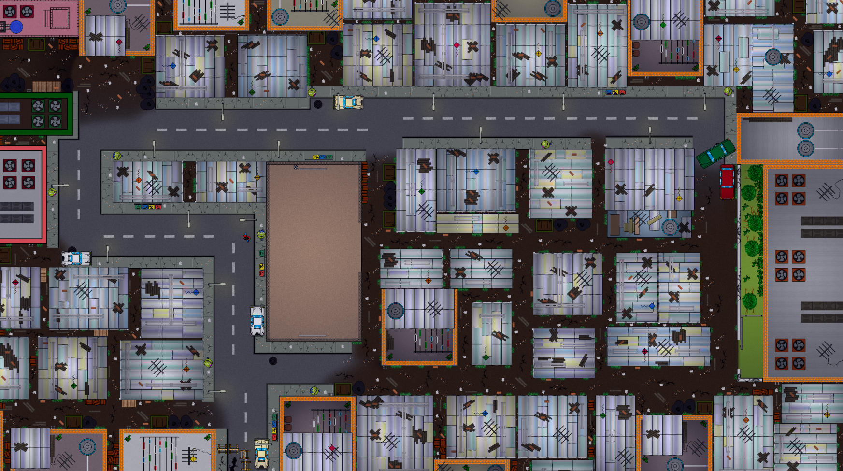
Favela

Slide 11
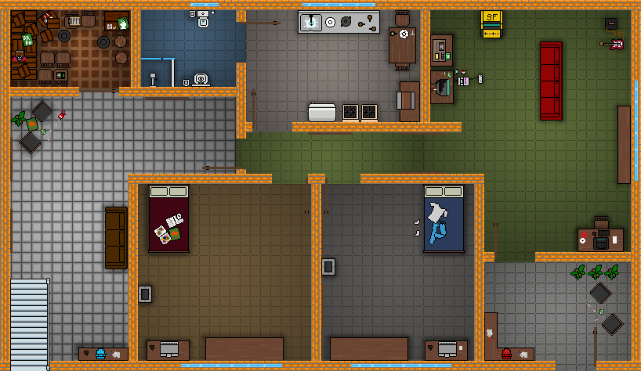
1°Andar da casa do Matheus

Slide 12
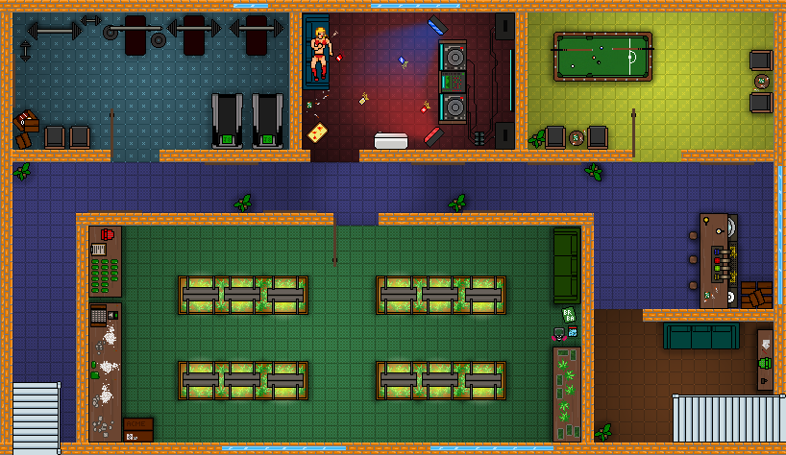
2°Andar da casa do Matheus

Slide 13
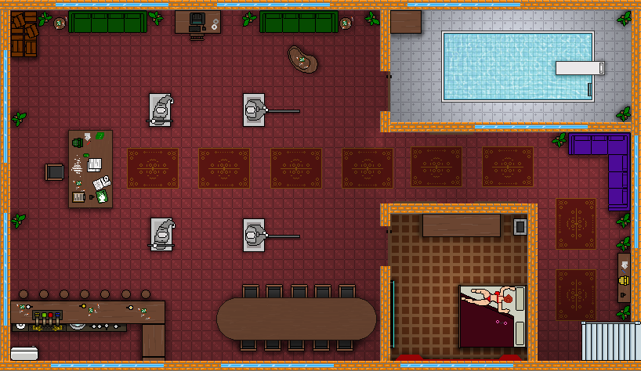
3°Andar da casa do Matheus

Slide 14
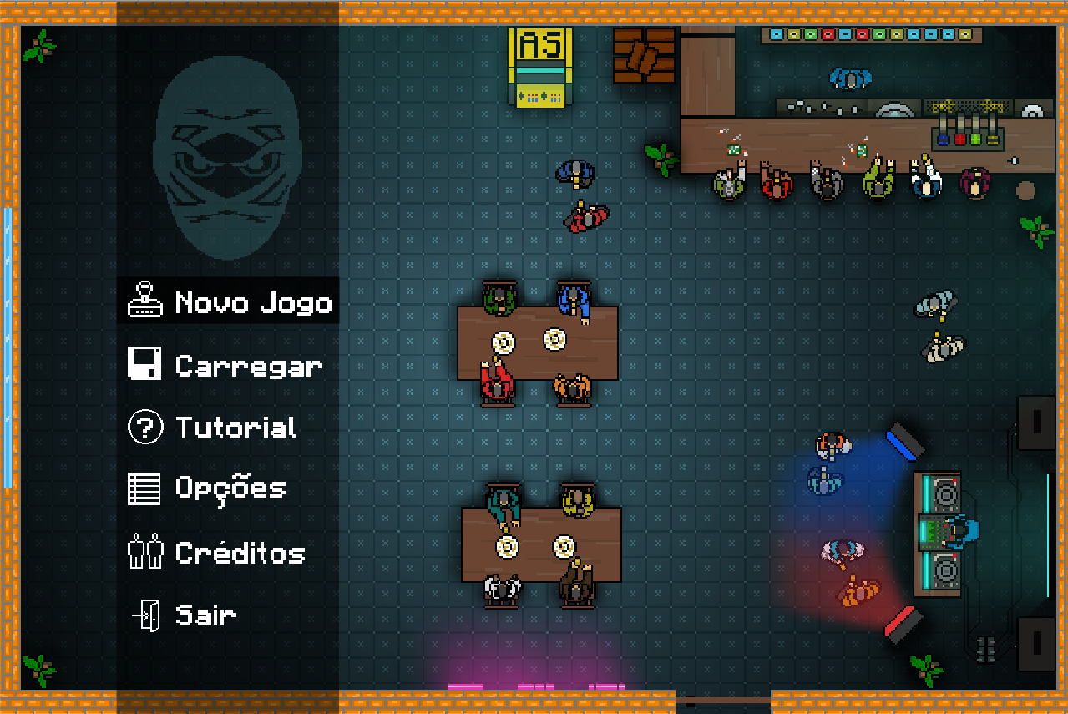
Menu

Slide 15
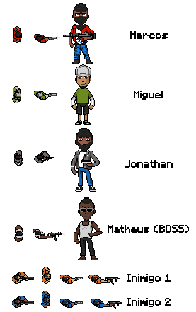
Personagens

